Slide 1
DIFFERENTS PROCEDES DE SOUDAGE
INTRODUCTION

Slide 2
Le soudage relève de la métallurgie : il faut connaître le matériau pour le souder de façon efficace.
Cette connaissance est d’autant plus cruciale que l’ouvrage sera fortement sollicité.
C’est pourquoi le soudage est régi par des cahiers des charges et des modes opératoires précis.
Le soudage est une opération de micro-métallurgie consistant à exécuter un cordon fondu liant les bords de deux pièces.
Il constitue un moyen d’assemblage privilégié pour toute construction faisant intervenir des matériaux métalliques.
Quels sont les avantages du soudage par rapport aux autres techniques d’assemblage ?
Le soudage assure une continuité métallique de la pièce lui conférant ainsi des caractéristiques au niveau de l’assemblage équivalentes à celles du métal assemblé.
Caractéristiques mécaniques, thermiques, chimiques, électriques, d’étanchéité, de durabilité…Il répond à des sollicitations élevées. Il est durable car insensible aux variations de température, aux conditions climatiques…

Slide 3
Le soudage trouve des applications dans des secteurs d’activité très diversifiés comme la production, la construction, la réparation et la maintenance.
Parmi les procédés d'assemblages, le soudage occupe une place prépondérante dans la construction des bateaux, bâtiments, fusées, tuyaux, réservoirs. Car il permet d'adapter au mieux les formes de construction.
La clé des problèmes qui se posent lors d’une opération de soudage relève du métier du soudeur ou du constructeur soudeur dont la démarche doit inclure, outre l’opération de soudage, les problèmes se posant en amont et en aval de celle-ci, à savoir :
La conception des assemblages soudés : découpage de l’assemblage et disposition des joints.
La préparation des pièces avant soudage : géométrie des bords, état des surfaces,
La mesure de la qualité des soudures et de la tenue de l’assemblage en service. Le soudage est un assemblage définitif exécuté sur des pièces métalliques qui s’impose pour diverses raisons : dimensionnelles (un pont), structurelles (un réservoir), constructives (une carrosserie), de poids (un panneau), économiques (un plancher) ou autres .

Slide 4
Le soudage est présent dans les différents secteurs industriels :
Le transport terrestre (automobile, ferroviaire, machines agricoles et de construction),
Les bâtiments et travaux publics (assemblage métallique),
La construction navale (structures off-shore, navires, sous-marins),
L’énergie (hydroélectricité, nucléaire, gaz et pétrole notamment, équipements électriques et électroniques),
L’aéronautique .
NOTION DE SOUDAGE
Le soudage est une opération qui consiste à réunir deux ou plusieurs parties constitutives d’un assemblage, de manière à assurer la continuité entre les parties à assembler ; soit par chauffage, soit par intervention de pression, soit par l’un et l’autre, avec ou sans métal d’apport dont la température de fusion est de même ordre de grandeur que celle de matériau de base (figure I).

Slide 5
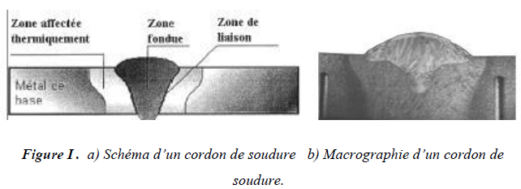

Slide 6
PRINCIPE ET CARACTERISATION
La soudure est caractérisée par l’effacement des conteurs primitifs des bords à assembler, ces derniers étant portés à la température de fusion et nécessitant le plus souvent l’introduction dans le joint, d’un complément de métal nommé « métal d’apport » déposé en une ou plusieurs passe.si ce métal d’apport est différent de celui de base avec point de fusion plus bas c’est la «soudure hétérogène » , si il n’y a pas d’apport de métal ou de métal d’apport identique avec même point de fusion c’est « la soudure autogène ».
Une soudure idéale est celle qui assure une continuité parfaite au point de vue des propriétés Mécaniques, métallurgiques, et physique entre les pièces assemblées, de telle sorte qu’on ne puisse pas distinguer le joint du métal qui l’entoure .

Slide 7
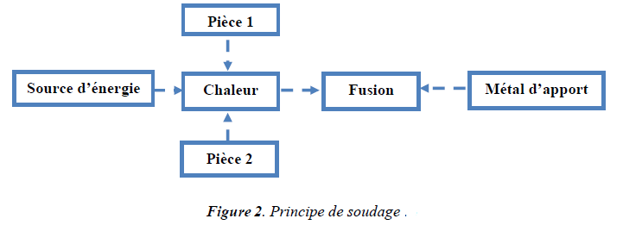

Slide 8
Les soudures sont dites :
La soudure Autogène (homogène): Le métal qui compose le joint est de même nature que les pièces à souder
La soudure Hétérogène : Le métal qui compose le joint est de nature différente des pièces à souder.
LES DIFFERENTES SOURCES D’ENERGIES DE SOUDAGE
Il existe plusieurs procédés de soudage caractérisés par le type de source d'énergie pour réchauffement et par l'état du métal à l'endroit du soudage .
Selon le type de la source d'énergie on distingue :
Énergie thermochimique.
Énergie thermoélectrique.
Énergie mécanique.
Énergie de focalisée.
Les sources d'énergie doivent être capables d'apporter en un temps assez court une grande quantité de chaleur en un point bien localisé.

Slide 9
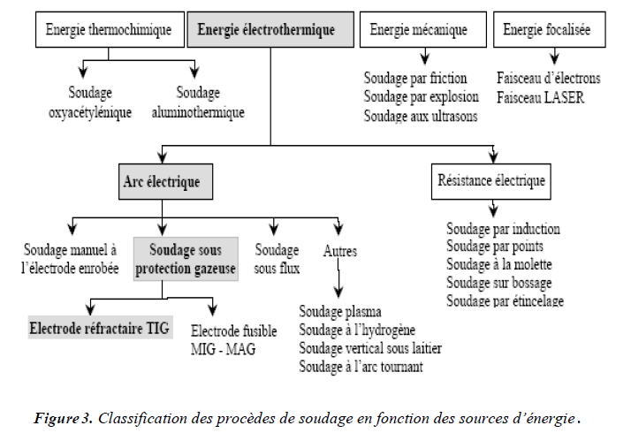

Slide 10
TYPES DES PROCEDES DE SOUDAGE
Les différents procédés de soudage se sont souvent différenciés par l’activation d’énergie, les modes d’action ou les moyens de protection contre l’atmosphère.
En réalité, les procédés de soudage peuvent également être classés soit par mode d’apport d’énergie nécessaire ou soit par mode de protection du métal chaud (tableau 1)
De gros progrès technologiques sont venus apporter une solution à ce problème au début du siècle, "tout d'abord par l'emploi de la flamme oxyacétylénique puis de l'arc électrique et selon l'état du métal pendant le soudage on distingue :

Slide 11
Le soudage par fusion
Qui consiste à porter à fusion les bords des pièces à souder à l'aide d'une source d'énergie tels qu’arc électrique, flamme de gaz, réaction chimique, énergie de rayons laser, jet de plasma etc. Sous l'action de la chaleur les bords du métal sont fondus et établissent une liaison entre eux ou encore avec un métal d'apport, ainsi formant le bain de fusion, lequel après solidification constitue la soudure.

Slide 12
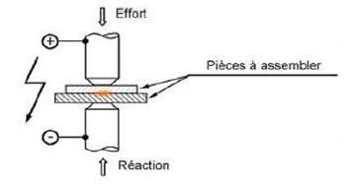
Le soudage par pression
Le soudage par pression regroupe tous les procédés de soudages dans lesquels on obtient en général sans métal d’apport, par application d’une pression suffisante pour obtenir une déformation plastique des zones à souder, un chauffage localisé permet la liaison atomique de la zone de soudage .

